Slide 1
Název šablony: Inovace v přírodopisu 52/ch17/6.2.2013, Vrtišková
Vzdělávací oblast: Člověk a příroda
Název výukového materiálu: Kyseliny a zásady
Autor: MGR. Eva Vrtišková
Předmět: Chemie Třída: VIII.
Tematický okruh: Hydroxidy
Téma: Hydroxidy
Druh výukového materiálu: prezentace
Použití ICT: interaktivní tabule, prezentace v .ppt, interaktivita
Didaktické, metodické poznámky (popis použití výukového materiálu ve výuce): výklad
Použité zdroje:
- Chemie, učebnice pro osmý ročník ZŠ a primu víceletých gymnázií. FRAUS 2003, Plzeň.
Poznámky k učebnicím Chemie. Dostupné online
Poznámky autora

Slide 2
Kyseliny a zásady
hydroxidy

Slide 3
Co jsou zásady
Látky, které ve vodném prostředí odštěpují hydroxidový anion OH⁻
Patří sem zejména HYDROXIDY
Tříprvkové sloučeniny
Skládají se z atomu kovu a hydroxidového aniontu
Obecně : KOH ( K=kov)
nebo amoniového kationtu NH⁴⁺ a hydroxidového aniontu NH4OH
Ve vodě se štěpí na kation kovu a hydroxidový anion
KOH K⁺ + OH⁻

Slide 4
Názvosloví hydroxidů
Vždy dvouslovné
Podstatné jméno hydroxid
Přídavné jméno odvozeno od příslušného kovu
Koncovka příd. jména odpovídá oxidačnímu číslu kovu
Vzorec se skládá ze značky prvku a skupiny OH
Např. hydroxid sodný NaOH
kov hydroxidová skupina

Slide 5
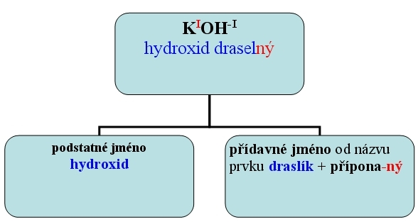
Názvosloví

Slide 6
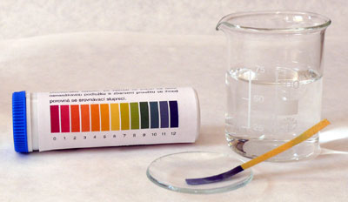
Obecné vlastnosti hydroxidů
Vodným roztokům se říká louhy
Jsou to žíraviny
Mají louhovitou-nahořklou chuť – neochutnávat!
Určujeme pomocí indikátoru
Lakmus je modrý
Fenolftalein růžovofialový
Přesnější určení podle pH stupnice: pH větší než 7
Zásaditost hydroxidů způsobují
právě anionty OH⁻

Slide 7
Hydroxid sodný a hydroxid draselný
NaOH – h. sodný
KOH – h. draselný
Mají podobné vlastnosti i použití
Jsou to bílé,pevné látky
Dobře rozpustné ve vodě
Vodné roztoky=louhy
Silné žíraviny
Na pokožce způsobují špatně se hojící poranění
Zasažené místo omýt vodou

Slide 8
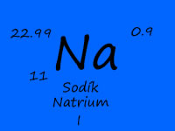
Příprava hydroxidu NaOH
Na OH mohu připravit vzájemnou reakcí
Sodíku s vodou za vzniku hydroxidu sodného a vodíku
Vzniklý hydroxid dokážu pomocí indikátoru fenolftaleinu a vodík mohu zapálit
Rovnice: 2Na + 2H2O 2NaOH + H2

Slide 9
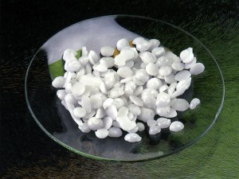
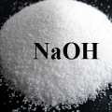
Použití NaOH a KOH
Při výrobě papíru
Mýdel
Hliníku
Plastů
Odstraňování starých nátěrů
Čištění odpadů
Čištění lahví aj.
Dodávají se ve tvaru peciček nebo granulek

Slide 10
Hydroxid vápenatý
Ca(OH)2
Nejlevnější hydroxid
Pevná, bílá látka
Méně rozpustný ve vodě
Roztok je žíravina
Vyrábí se pálením vápence
Pálené vápno CaO ,které se hasí s vodou na Ca(OH)2
ionizace ve vodě

Slide 11
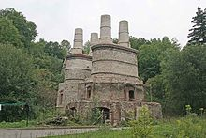
Výroba Ca(OH)₂
Pálení vápence ve vápenkách
Postup výroby vápna
Pálení vápence probíhá při teplotě 900 - 1100°C podle následující rovnice: CaCO₃ -> CaO + CO₂
Hašení vápna: CaO + H₂O -> Ca(OH)₂
Tvrdnutí vápna: Ca(OH)₂ + CO₂ -> CaCO₃ + H₂O

Slide 12
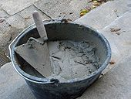
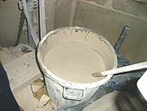
Použití
V zemědělství jako hnojivo pro kyselé půdy
Při výrobě cukru a sody
Ve stavebnictví
hašené vápno-vápenný hydrát
Jako vápenná malta-směs s pískem a vodou
Kašovitá směs s vodou k bílení ( dezinfekce)

Slide 13
Procvičení
Hydroxidy jsou ……………………………. sloučeniny
Důkaz hydroxidu pří vzájemné reakci Na s vodou
provedu pomocí ………………………. Roztok se zbarví ……………….
Obsahují ……………………….. anionty a kationty ………………..
Zásaditou reakci způsobují ……………………….. anionty
Hydroxid sodný …………………. a hydroxid draselný ……………….. se používají k ……………………………………………………………………………
Ve stavebnictví je důležitý hydroxid ………………………
Vyrábí se ve ……………………. pálením ………………………..

Slide 14
Použité zdroje
http://www.zschemie.euweb.cz/kyseliny/naoh3.jpg
http://www.komenskeho66.cz/materialy/chemie/WEB-CHEMIE8/obrazky/naoh.jpg
http://www.ua.all.biz/img/ua/catalog/1413098.jpeg
http://cs.wikipedia.org/wiki/V%C3%A1penka_(tov%C3%A1rna)
http://upload.wikimedia.org/wikipedia/commons/thumb/6/6b/Chaux_hydraulique_naturelle_et_eau.JPG/170px-Chaux_hydraulique_naturelle_et_eau.JPG
http://upload.wikimedia.org/wikipedia/commons/thumb/3/35/Throwel_in_a_bucket.JPG/170px-Throwel_in_a_bucket.JPG
http://projekty.komentovaneudalosti.cz/psp/Sodik/Sodik.jpg
http://www.ped.muni.cz/wchem/sm/hc/labtech/images/videa/alkal_kovy1.jpg
http://www.youtube.com/watch?v=1-GEWL2kOOM

